Slide 1

Introducción a Python
Sandra VIviana Londoño Cortés
Yeifer Alexander Herrera Herrera
Oscar Camilo Lopera Lopera

Slide 2
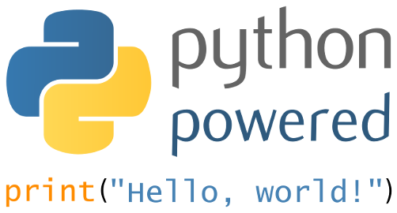
Qué es Python - Características
Lenguaje de programación de alto nivel
Poderoso y fácil de aprender.
Orientado a objetos.
Open source.
Multiplataforma.
Interpretado.
Funcional.
Desarrollo constante.

Slide 3

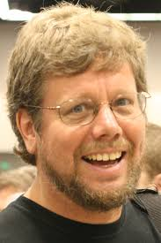
Algo de historia
Python fue ideado a finales de los 80 por Guido van Rossum en el Centro para las Matemáticas y la Informática (CWI, Centrum Wiskunde & Informatica) en los Países Bajos.
Se comenzó a implementar en diciembre de 1989.
En febrero de 1991 se publicó la primera versión pública, la versión 0.9.0
Sucesor del lenguaje de programación ABC.
El nombre del lenguaje proviene de la afición de su creador, por los humoristas británicos Monty Python.
Guido Van Rossum [1]

Slide 4
Detalles sintácticos básicos
El término de una sentencia está dado por el salto de línea.
No se necesita un caracter especial como en Java (;).
Los bloques se crean mediante un Tab o espacio.
No se utilizan las llaves.

Slide 5
Operadores básicos
Se pueden utilizar los operadores aritméticos binarios clásicos (+, −, ∗, /, %) • // → división entera, • ∗∗ → elevado a • También operadores unitarios clásicos (+, −) • Los operadores de comparación básicos son ==, ! =, <, >, <=, >= • is [not] → comparación a nivel de objetos • [not] in → evaluación sobre colecciones (incluidos strings) • Los operadores booleanos binarios son and, or, y not

Slide 6
Variables
No es necesario darles un tipo explícito a las variables.
Esto implica que no se declaran, simplemente se usan.
Desde su primer uso comienzan a existir.
El contenido de la variable si tiene un tipo.
El contenido puede cambiar,
El tipo de ese contenido también.
El tipo influye en las operaciones que se pueden realizar.
Las variables viven dentro de su bloque.
Si una variable se declara fuera de todo, entonces puede usarse en cualquier parte.

Slide 7

Variables
Ejemplo declaración de variable.

Slide 8


Colecciones de tipos de datos
Albergan elementos de cualquier tipo de datos
Tuplas
Listas

Slide 9
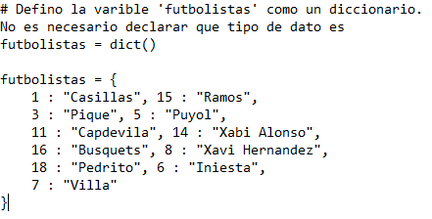
Diccionarios
Son una forma más avanzada para manipular colecciones de datos
Estructura que permite guardar un conjunto no ordenado de pares clave-valor.

Slide 10
I / O Consola
Para mostrar algo en consola utilizamos print().
Para recibir información del usuario utilizamos input().
Ejemplo: Recibiendo desde la consola.
print("¿Cómo se llama?") nombre = input() print("Me alegro de conocerle,", nombre)
¿Cómo se llama? Pepe Me alegro de conocerle, Pepe

Slide 11
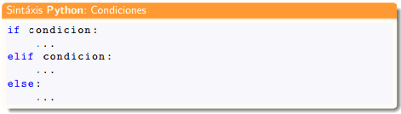
Control de flujo - Condiciones
En python existen sentencias para if, else y else if.
La sintáxis es un poco diferente.
Luego las instrucciones se escriben un tab más adentro para cada bloque

Slide 12
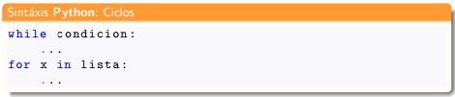
Control de flujo - Ciclos
En python existen sentencias para while y for.
El for difiere un poco del uso común en otros lenguajes.
En python siempre itera sobre una lista.
En cada pasada x cambia al siguiente valor de la lista.
Dentro del ciclo no se debe modificar la lista.
Si se puede modificar su contenido.

Slide 13
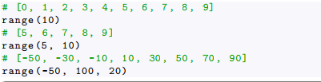
Generar secuencia
El método range es una forma sencilla de crear una secuencia.
Lista de números que sigue un patrón fijo.
Tiene 3 alternativas para los parámetros:
máximo (no incluído)
mínimo, máximo (no incluido)
mínimo, máximo (no incluído), salto

Slide 14

Métodos -- Funciones
A los métodos se les asocia con OOP, ya que son parte de una clase.
Cuando no son parte de una clase se suele llamarles funciones.
En python se pueden definir funciones.
Se utiliza el comando def para declararlas.
pass se utiliza para dejar una función sin contenido.

Slide 15
Funciones
Los parámetros de la función no llevan tipo.
La función tampoco tiene tipo de retorno.
Se pueden retornar múltiples valores utilizando el comando return.
Los valores van separados por coma.
Se deben recibir en múltiples variables.
Siempre hay retorno:
Si no se retorna explícitamente, entonces la función retorna None

Slide 16
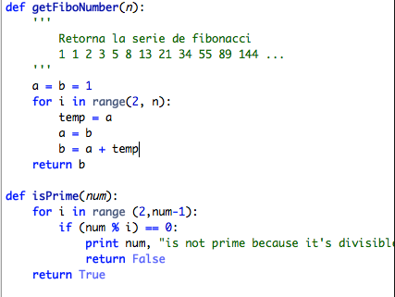
Funciones
Ejemplo funciones

Slide 17
Clases
Para definir clases se utiliza el comando class.
No se declaran atributos.
No se maneja visibilidad de los componentes.
Todos los métodos deben recibir como primer parámetro el elemento self.
El self mantiene la información de la clase.
Si se quiere un atributo se hace self.nombreAtributo
Para invocar los métodos también se debe utilizar self
Para el constructor se crea un método de nombre init.
Para crear objetos de la clase, se asigna a la variable el nombre de la clase.

Slide 18
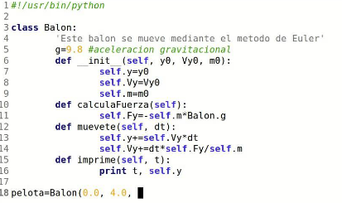
Clases - Crear objeto
Ejemplo Clases

Slide 19
Módulos - Múltiples archivos
Dentro de python cada archivo es llamado un módulo.
Cada módulo puede contener funciones, clases, . . .
Como es un lenguaje interpretado, se ejecuta un módulo (no hay proyectos).
Si quiero usar otros módulos debo incorporarlos explícitamente mediante el comando import.
El nombre del archivo corresponderá al nombre del módulo (sin la extensión)
import funciones

Slide 20

Un pequeño ejemplo y ejercicio práctico

Slide 21
Referencias
https://commons.wikimedia.org/wiki/File:Guido_van_Rossum_OSCON_2006_cropped.png
http://www.mclibre.org/consultar/python/lecciones
https://users.dcc.uchile.cl/~creveco/progra/Python.pdf

Slide 22
Muchas Gracias!!

